Slide 1
Mangfold 1. trinn

Slide 2
Inngangsmusikk
Notes:
Sett på inngangsmusikk:
For Indre Østfold kommune: Can't Stop The Feeling.mp4
For eksterne kommuner: Trolls: Can't Stop The Feeling | GoNoodle - YouTube
Vi rydder klasserom
Vi samles i ringen

Slide 3
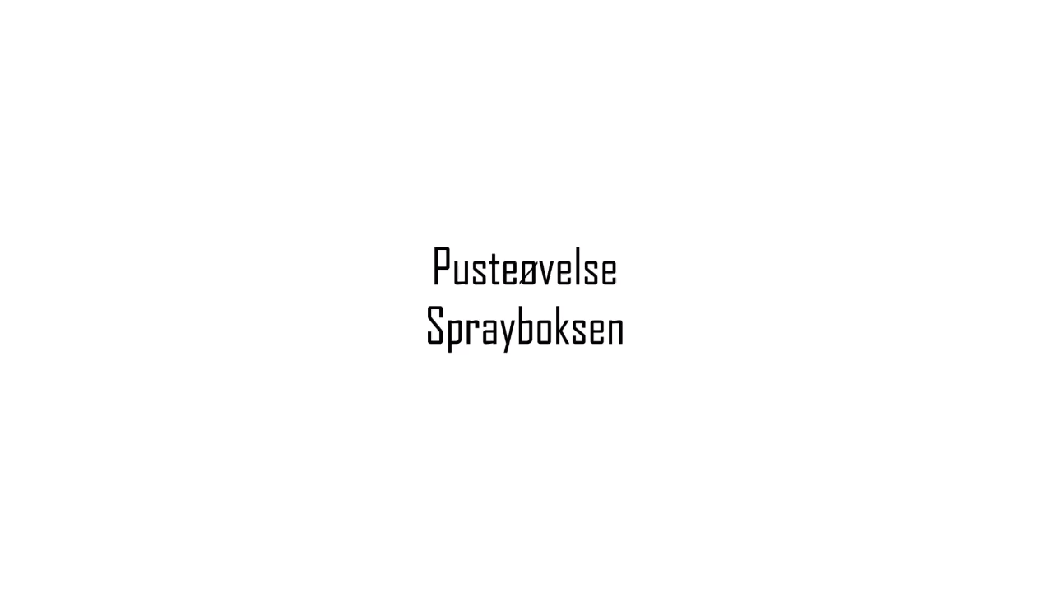
Notes:
Øvelsen heter «Sprayboksen» https://play.mediaflow.com/ovp/11/05GBKOUMR8 – trykk på «play-knappen» for å se filmen
Når du skal gjennomføre pusteøvelsen med elevene, velger du selv om du vil vise filmen eller om du modellerer selv.
Dersom du ønsker å benytte en annen øvelse, finner du flere eksempler på https://www.io.kommune.no/tjenester/skole-og-utdanning/robuste-barn/pust-og-bevegelse/

Slide 4
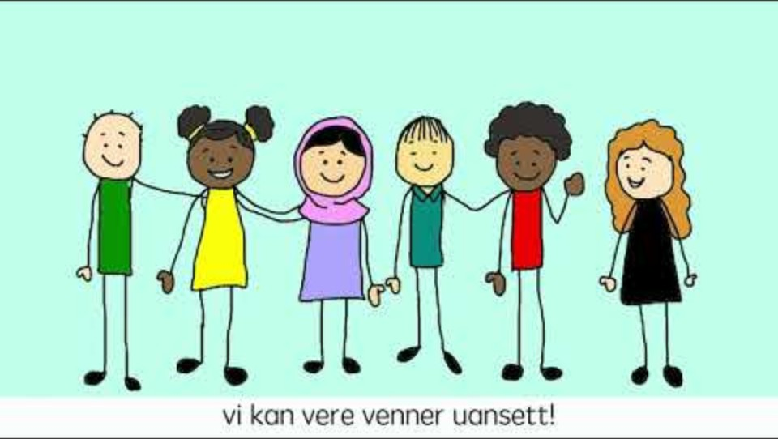
Notes:
Introduser temaet før vi ser filmen.
Vi er ulike, og det er bra. Mangfold er et rart ord – hva betyr det tro? Det betyr at vi er forskjellige, på mange måter. Har vi mangfold i vår klasse? Ikke bare ser vi ulike ut, men vi liker også ulike ting. Ulikhet er fint!
Vi er ulike og det er bra: https://youtu.be/MnyTMObWG_Y
stopp filmen på 1:33

Slide 5
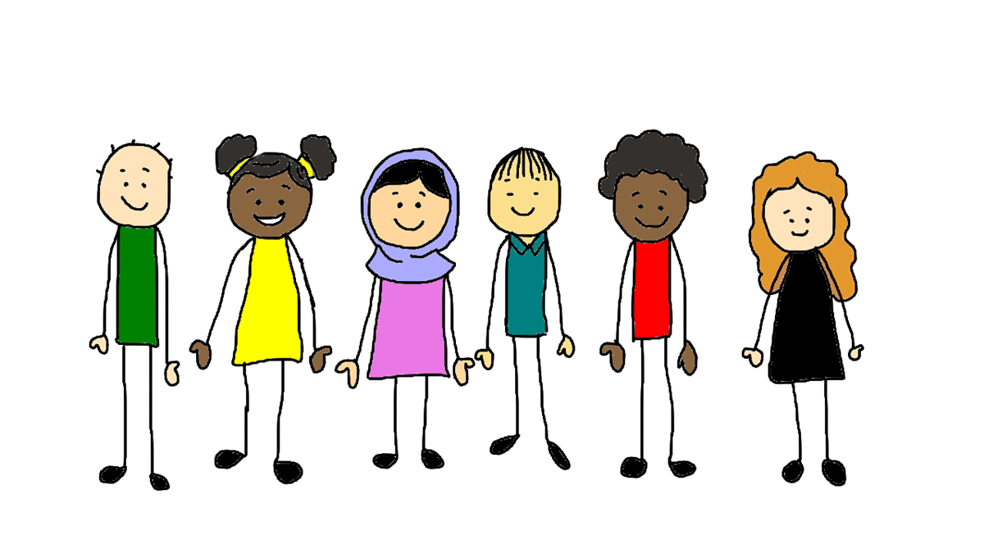
Hvordan kan vi være like og hvordan kan vi være ulike?
Notes:
Hvordan kan vi være like og hvordan kan vi være ulike?
La elevene komme med egne forslag, lærer kommer med forslag ved behov.
For eksempel:
Hva vi liker å spise, liker å gjøre, musikk man hører på, filmer/serier man ser på.
Få frem at elevene kan være like på noen områder og ulike på andre.

Slide 6
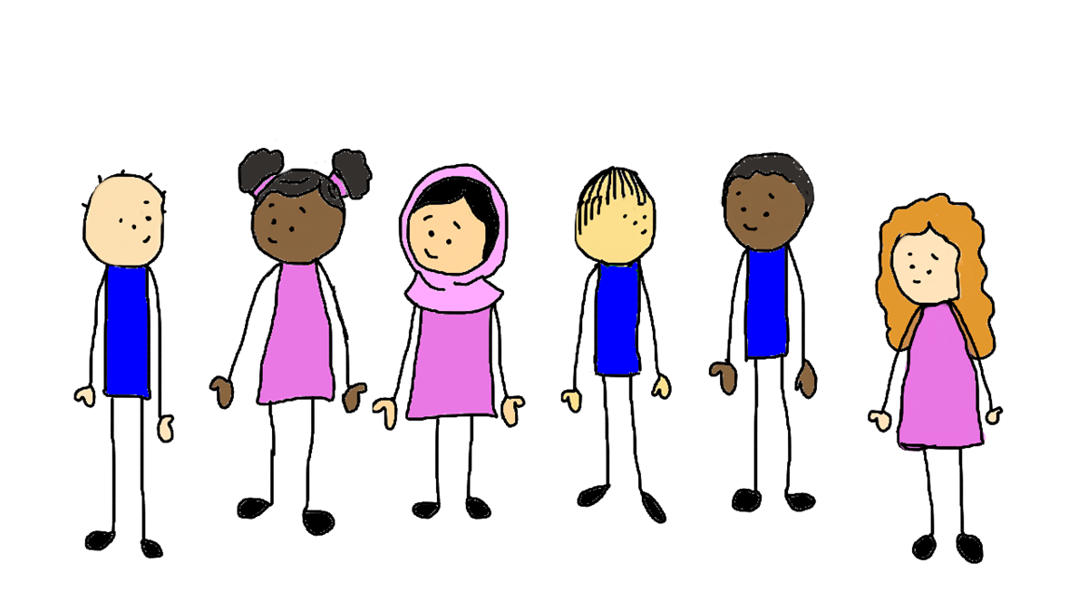
Hva er likt og hva er ulikt på dette bildet?
Notes:
Hva er likt og hva er ulikt på dette bildet?
La elevene komme med egne forslag, lærer kommer med forslag hvis behov.
For eksempel:
Fargen på klærne, fargen på huden, farge og lengde på håret, kjole eller ikke kjole

Slide 7
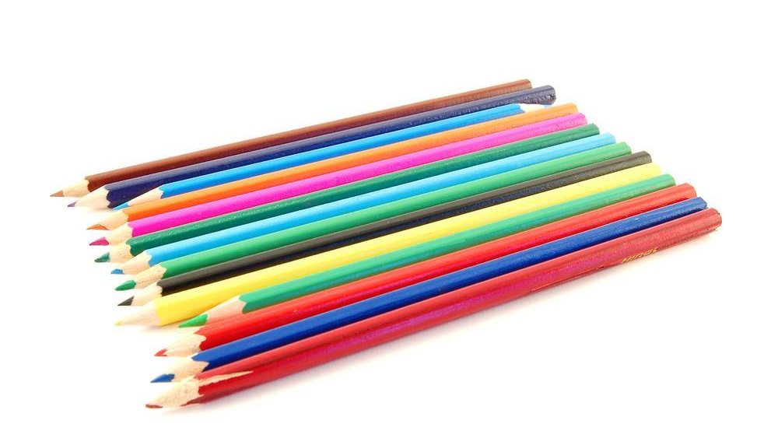
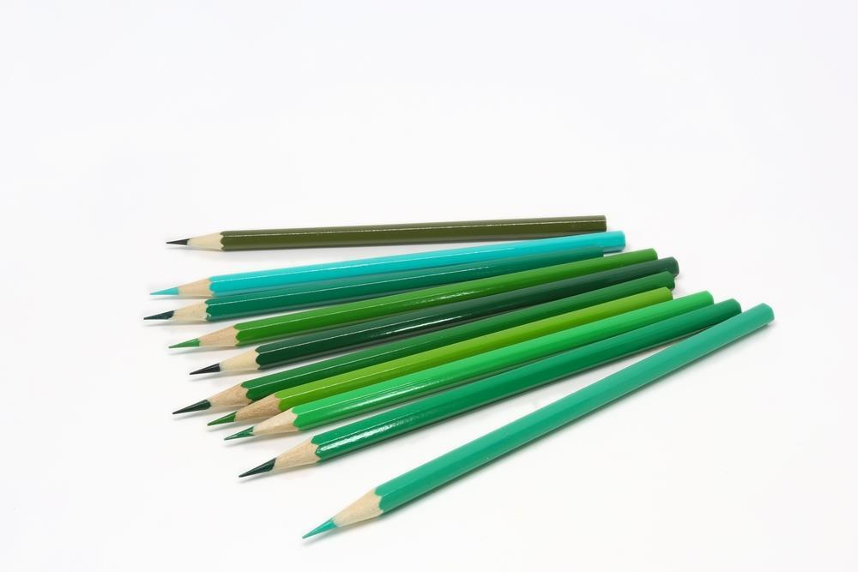
Hva er bra med at vi er ulike i vår klasse?
Notes:
Hva er bra med at vi er ulike i vår klasse?
La elevene komme med egne forslag, lærer kommer med forslag hvis behov.
For eksempel:
Hvis vi tenker på klassen vår og sammenlikner den med fargeblyanter – hva er bra med at vi er forskjellige?
Hvordan blir tegningen hvis vi bare har en eller to farger?

Slide 8
Alt vi deler
Notes:
Klassens «Alt vi deler»
Læreren kommer med ulike utsagn. Elevene som kjenner seg igjen, kommer inn i midten av ringen. Når elevene har stilt seg i midten av ringen, samtaler dere rundt hvorfor elevene valgte å reise seg,
Forslag til utsagn:
liker sport – refleksjon: Hvilken sport liker du? Deltar du på sportsaktiviteter? Er det andre sportsgrener som ikke er nevnt, f.eks: ridning, sjakk, skøyter, dans etc.
liker kjæledyr – refleksjon: Hvilke dyr liker du? Har du et kjæledyr?
liker å være ute – refleksjon: Hva liker du å gjøre ute? Hvem liker du å være ute sammen med?
Refleksjon til slutt: Hva har vi lært om hverandre som vi ikke visste fra før?

Slide 9
Vi leker!
Smitteleken
Notes:
Smitteleken:
Formål: Vise at handlinger smitter Utstyr: Stoler i en ring Beskrivelse: Meningen med denne leken er å vise at handlinger smitter. Når én gjør noe, så gjør plutselig flere eller alle det samme, så hva vi velger å gjøre kan være viktig. Sitt i ring, eller på plassene i klasserommet, men bli enige om hvilken vei handlingene skal smitte. Læreren starter med å gjøre noe (for eksempel riste med hele kroppen, gjemme ansiktet i hendene, hoppe opp i lufta, smile/le, vinke, danse, hinke, eller liknende).
Dette sprer seg gjennom ringen/eller rundt i klasserommet fra person til person - og til slutt gjør alle det samtidig. Det er fint å bytte på å være den som gjør noe først. Meningen er at leken skal være en gradvis «smittelek» hvor bevegelsen sprer seg bortover.
Når dere har lekt en stund og alle sitter på plassen sin igjen kan dere snakke om at på samme måte som disse tulle-handlingene smitter, så kan det smitte når noen sier stygge ord, snur seg vekk, ignorerer, sender stygge blikk og slikt. Få fram at de som fortsetter slike handlinger/ord er like ansvarlige som den som gjør det først.

Slide 10
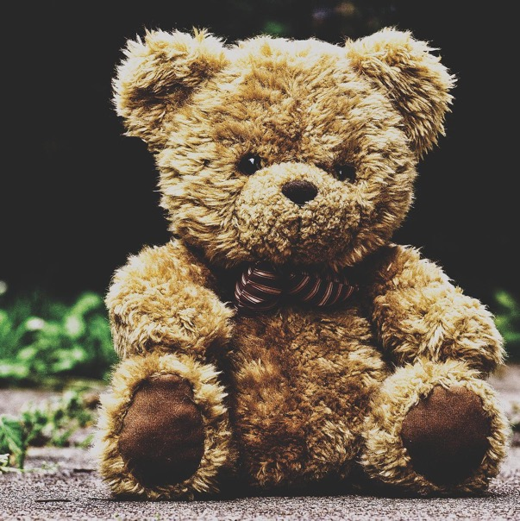
Vi oppsummer sammen i ringen
Hva likte du i dag?
Hva lærte du?
Hvorfor er dette viktig?
Hva kan vi øve på?
Notes:
Vi setter oss i ringen og oppsummerer sammen.
Prosess: Sende en ball e.l. rundt i ringen. Alle får ordet etter tur. Elevene sier en ting hver. Det er helt fint å si det samme som de andre, eller noe annet. Vi tar et spørsmål av gangen.
Vi bytter spørsmål underveis, f. eks når 5-6 elever har svart.
Hva likte du i dag?
Hva lærte du?
Hvorfor er dette viktig?
Hva kan vi øve på?
Foto: Bildet er tatt av Bildet er tatt av Alexas_Fotos fra Pixabay

